Slide 1
Архивы и генеалогия: проблемы, опыт, перспективы на современном этапе
Усачева Елена Витальевна,
начальник отдела использования и публикации документов ГБУ РК «Национальный архив Республики Карелия»

Slide 2
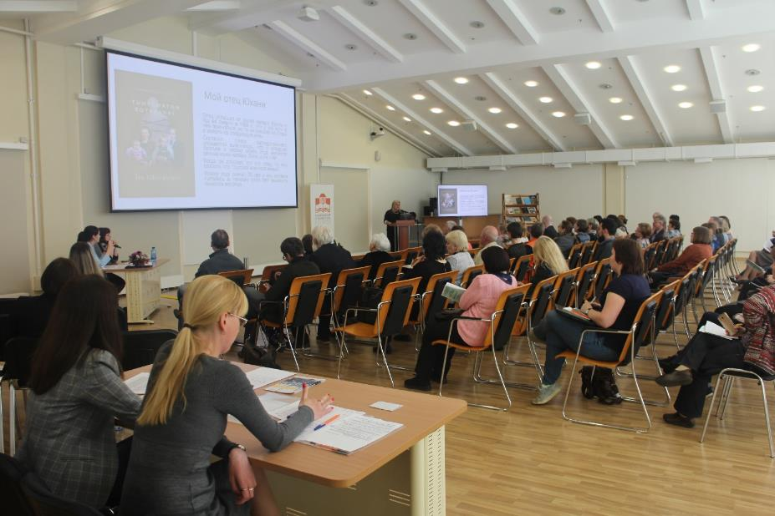
Конференция «Архивы и генеалогия»

Slide 3
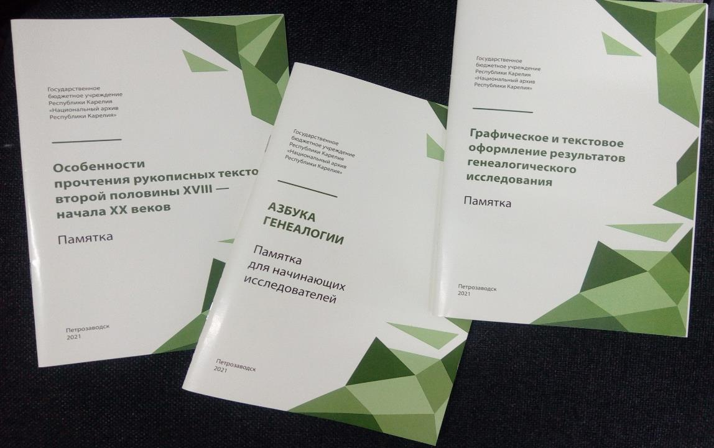

Slide 4
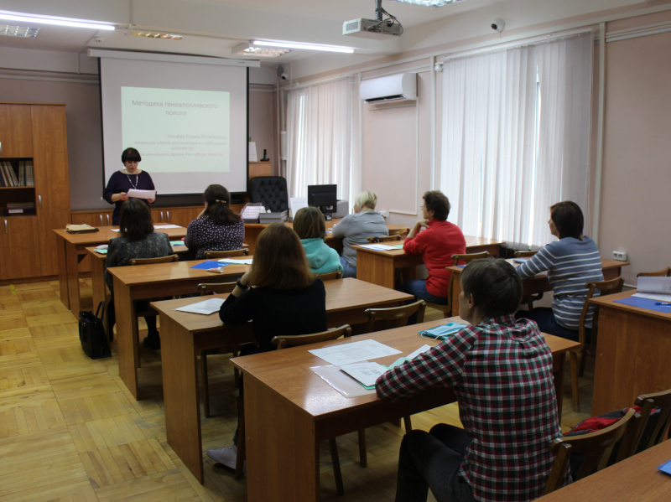
Семинар «Основы практической генеалогии». 2022 г.

Slide 5
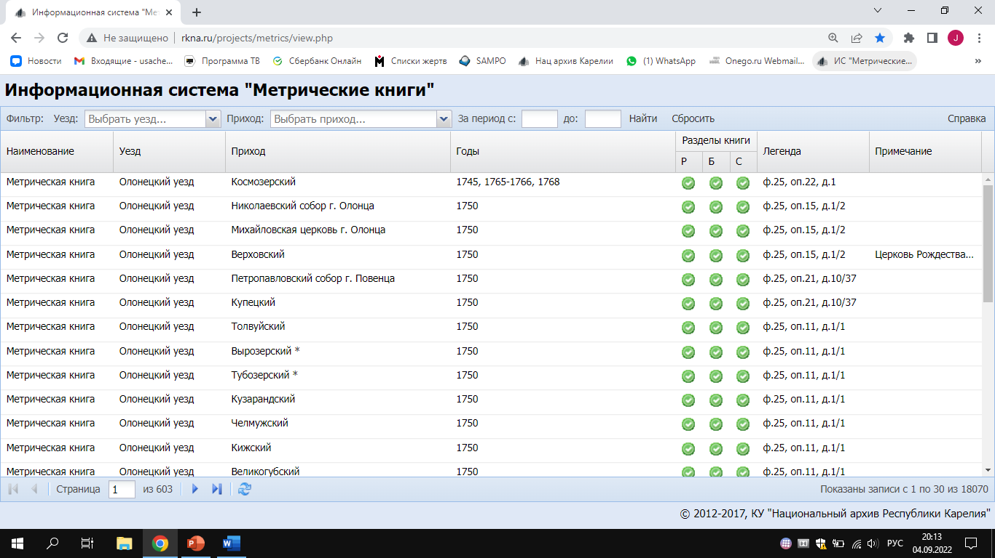

Slide 7
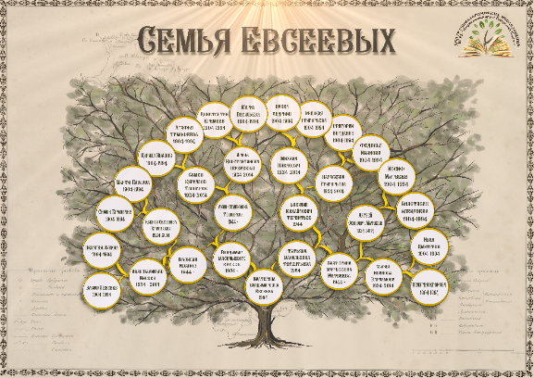

Slide 8
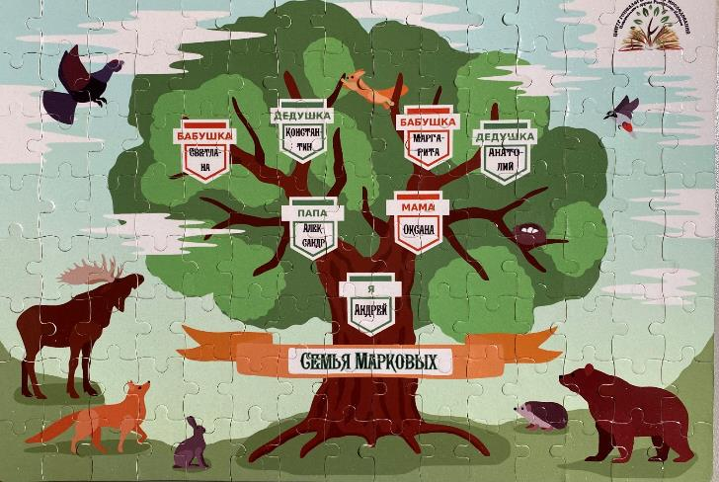

Slide 9
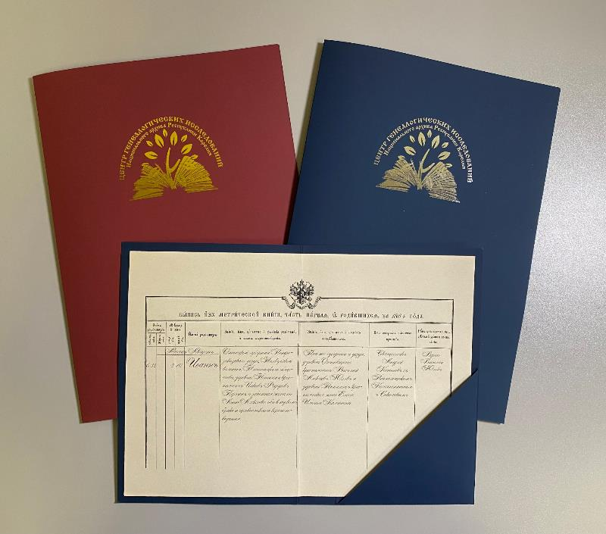
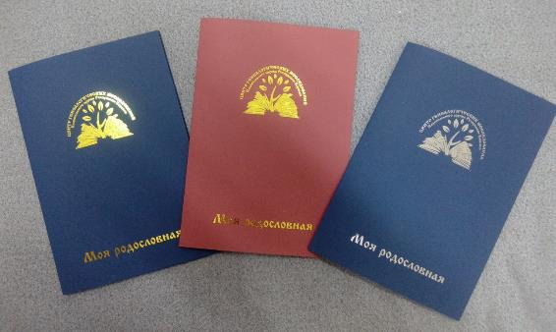

Slide 10
Спасибо за внимание!

